Slide 1

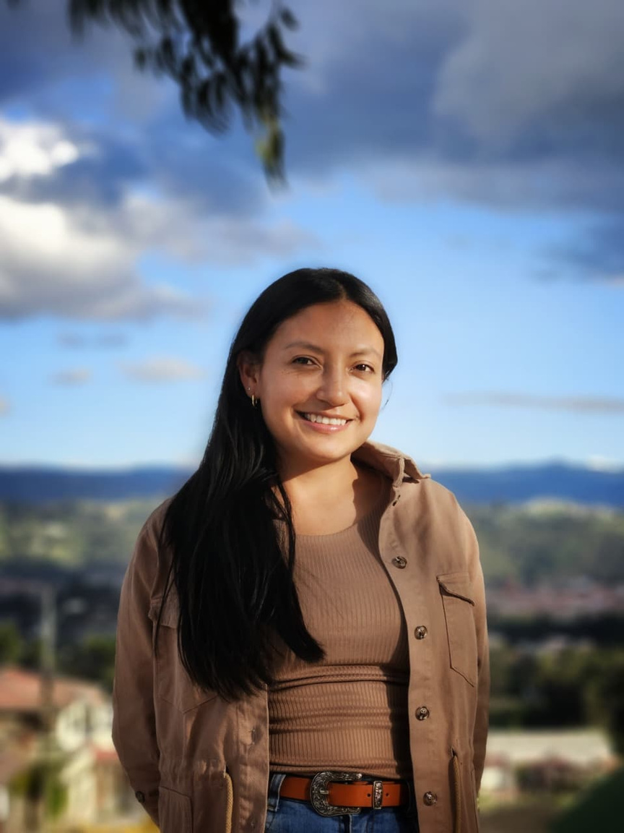
GOBIERNO AUTÓNOMO DESCENTRALIZADO PARROQUIAL RURAL DE SAN CRISTÓBAL
RENDICIÓN DE CUENTAS 2025
Ing. Soraya León
Vocal 1
Comisiones:
Económico productivo
Equidad y género

Slide 2
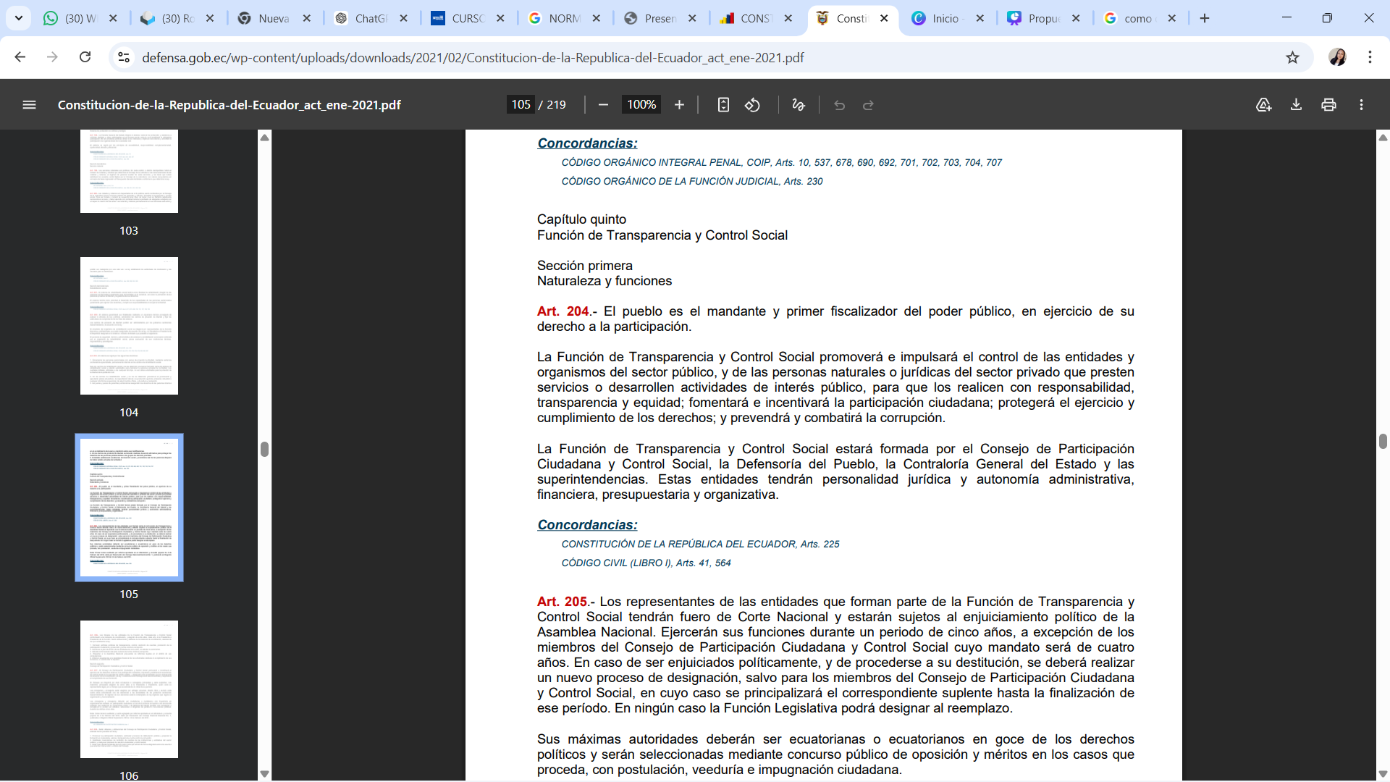
Base legal:

Slide 3

Atribuciones de vocales:
Intervenir con voz y voto en las sesiones
Fiscalizar las acciones del ejecutivo parroquial
1
4
Presentación de proyectos de acuerdos y resoluciones
Cumplir aquellas funciones que le sean expresamente encomendadas
2
5
Intervención en la asamblea parroquial y en las comisiones
3

Slide 4
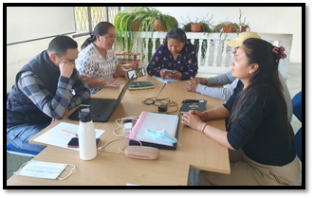
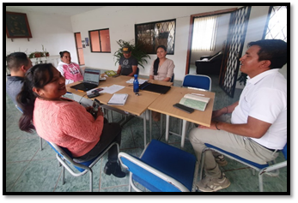
INTERVENIR CON VOZ Y VOTO EN LAS SESIONES Y DELIBERACIONES DE LA JUNTA PARROQUIAL
Sesión extraordinaria N° 001-GADPRSC-CO-2025
Sesión ordinaria N° 002 -GAD PRSC-CO-2025
Organización de las festividades parroquiales en cuanto al desfile cívico, entrega de reconocimientos en la sesión solemne, entre otros.

Slide 5
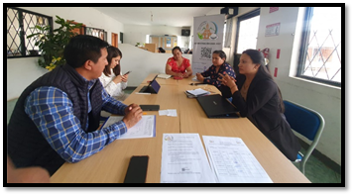
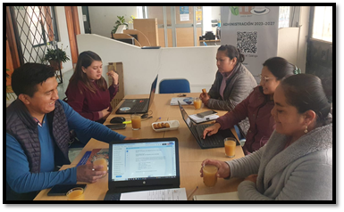
Sesión extraordinaria No. 007-GADPRSC-CO-2025
Sesión extraordinaria N° 008-GADPRSC-CO-2025
Analisis y autorización del órgano legislativo al presidente para realizar los tramites de legalización de escrituras de los predios del GAD
Estructuración de la planificación del proceso de Rendición de Cuentas correspondiente al ejercicio fiscal 2024.

Slide 6
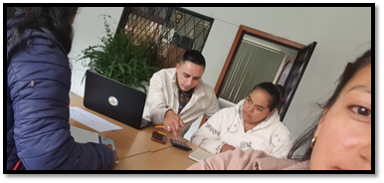
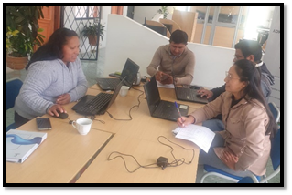
Sesión extraordinaria No. 011-GADPRSC-CO-2025
Sesión ordinaria No. 013-GADPRSC-CO-2025
Coordinación de la planificación institucional del “Día de la Familia”, así como de la inauguración de la Escuela de Fútbol en el marco del proyecto impulsado por la Prefectura del Azuay.
Con el propósito de garantizar una gestión administrativa transparente, se recibe la asesoría técnica del Arq. Luis Chiriboga para el desarrollo del proceso de Rendición de Cuentas correspondiente al período 2024.

Slide 7
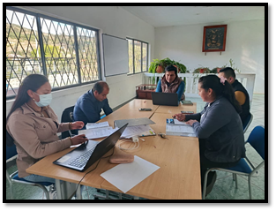
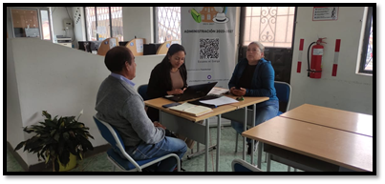
Sesión ordinaria N° 001-GADPRSC-CEP-SL-2025
Sesión extraordinaria N° 022-GADPRSC-CO-2025
Se analiza el borrador del Plan Operativo Anual (POA)
Se realiza el análisis de los proyectos de la Comisión Económico-Productiva, en concordancia con el PDOT, con la participación del Tnlgo. Néstor Caiminagua, vocal de apoyo de la comisión, y de la Sra. María Illisaca, representante de Participación Ciudadana de la comisión.

Slide 8
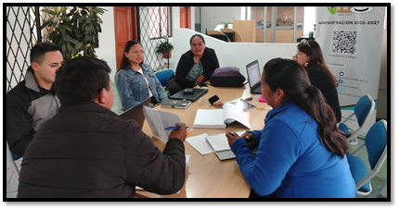
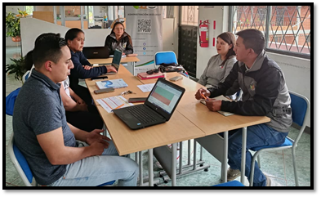
Sesión ordinaria N°023-GADPRSC-CO-2025
Sesión ordinaria N° 025-GADPRSC-CO-2025
Aprobación en primera instancia del POA 2026, y la propuesta de reforma al Reglamento de Talento Humano, en la que solicito se garantice su aplicación equitativa e imparcial para todos los servidores y trabajadores de la institución.
Entre los puntos del orden del día se contempla el análisis y definición del POA 2026, así como la planificación para la representación del GAD en el campeonato inter-GADs del cantón Paute.

Slide 9
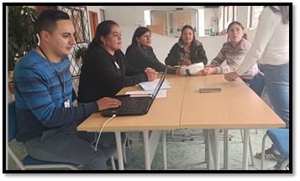
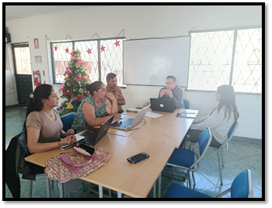
Sesión ordinaria N°025-GADPRSC-CO-2025
Sesión ordinaria N°027-GADPRSC-CO-2025
Entre los puntos del orden del día constan: Planificación navideña, participación de mingas y cruzada solidaria a favor de una infante de la parroquia.
Análisis y aprobación en segunda instancia del POA y Presupuesto 2026 además, la coordinación del programa de la navidad 2025

Slide 10
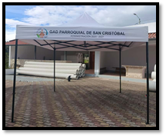
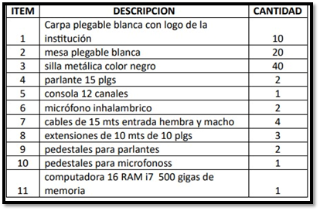
- Presentación de proyectos, de acuerdos y resoluciones
Se elabora, se presenta y se ejecuta el proyecto de Adquisición de Mobiliario para el Desarrollo productivo y sostenible en la parroquia San Cristóbal

Slide 11
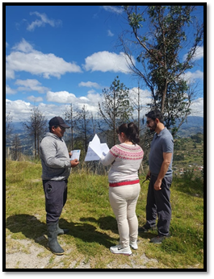
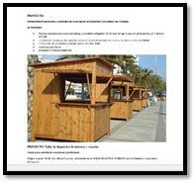
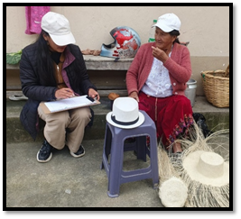
Elaboración y presentación del proyecto sobre el estudio y construcción de puestos de expendio para el mercado.
Elaboración y presentación del proyecto El legado del sombrero de paja toquilla
Levantamiento de
atractivos turisticos

Slide 12
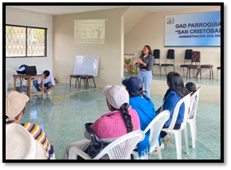
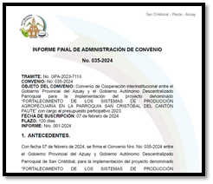
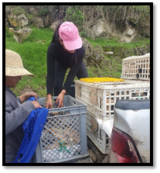
3.- Intervención asamblea parroquial y en las comisiones:
Económico productivo
Fortalecimiento de la Asociación
de Desarrollo Comunitario
Seguimiento del proyecto productivo
Informe final favorable

Slide 13
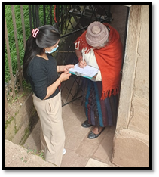
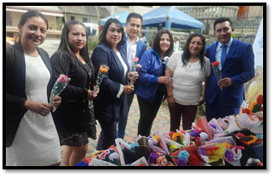
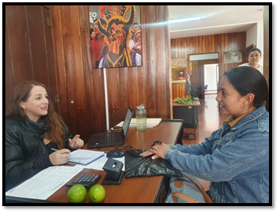
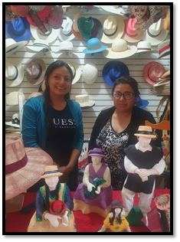
Feria artesanal, gastronómica y productiva
Invitacion a artesanos
Artesanos con las autoridades
Gestión de la Feria y el Primer concurso del sombrero de paja toquilla.

Slide 14
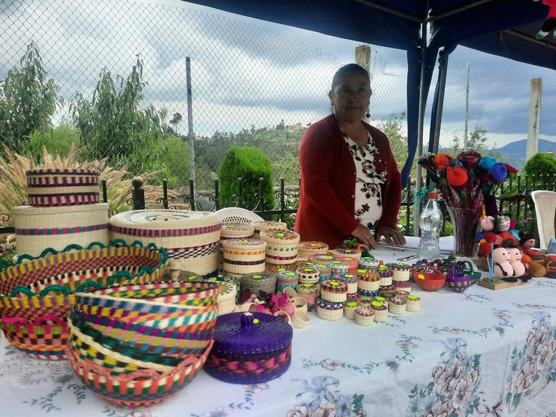
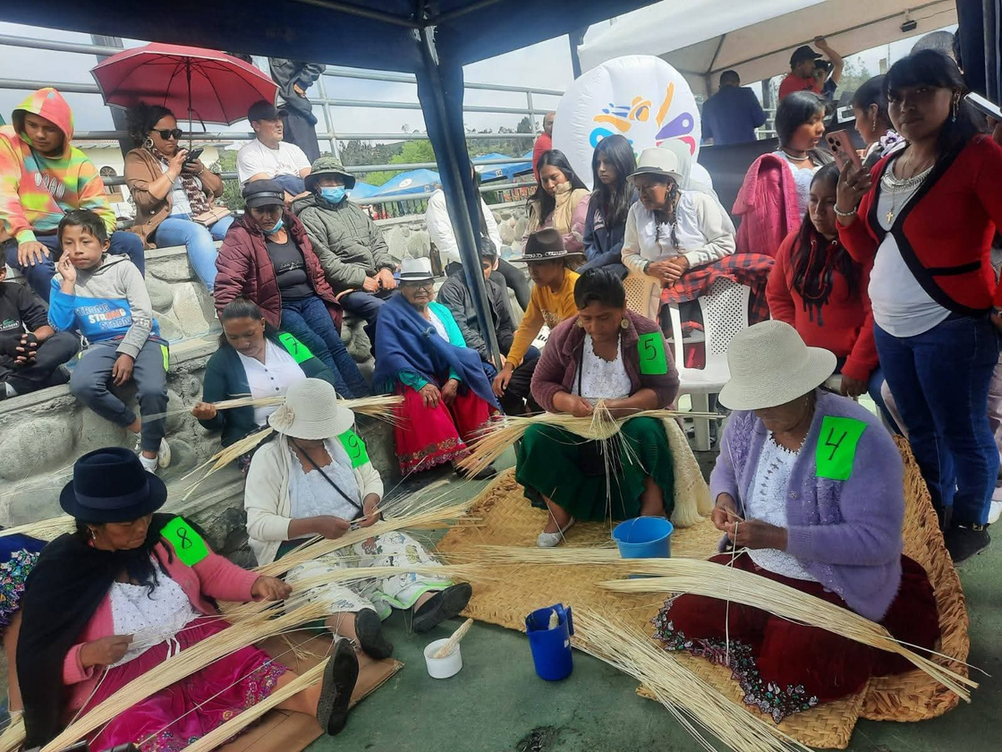
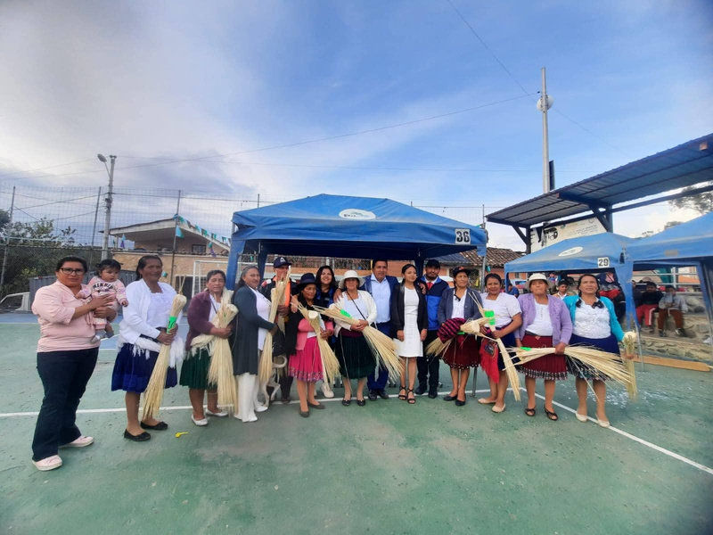
Primer concurso del sombrero de paja toquilla

Slide 15
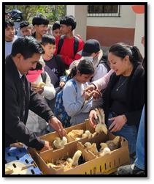
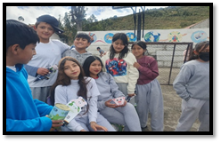
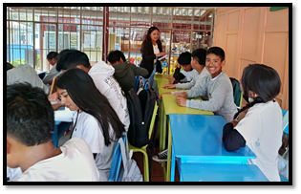
Entrega de pollitos a los jóvenes en el taller sobre Finanzas
ejercicios prácticos con los estudiantes
Seguimiento al taller sobre Finanzas en la UE “Pío Bravo”

Slide 16
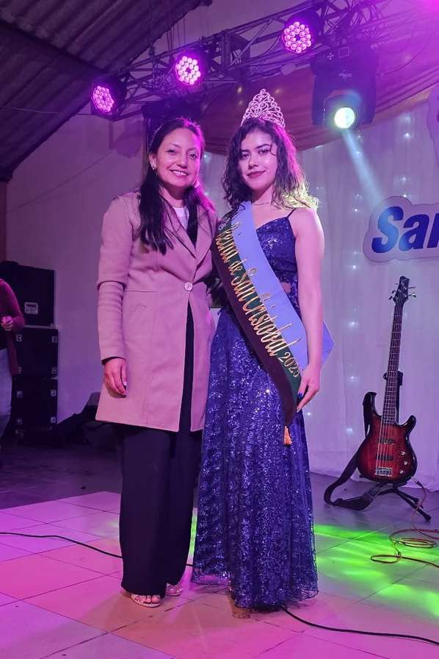
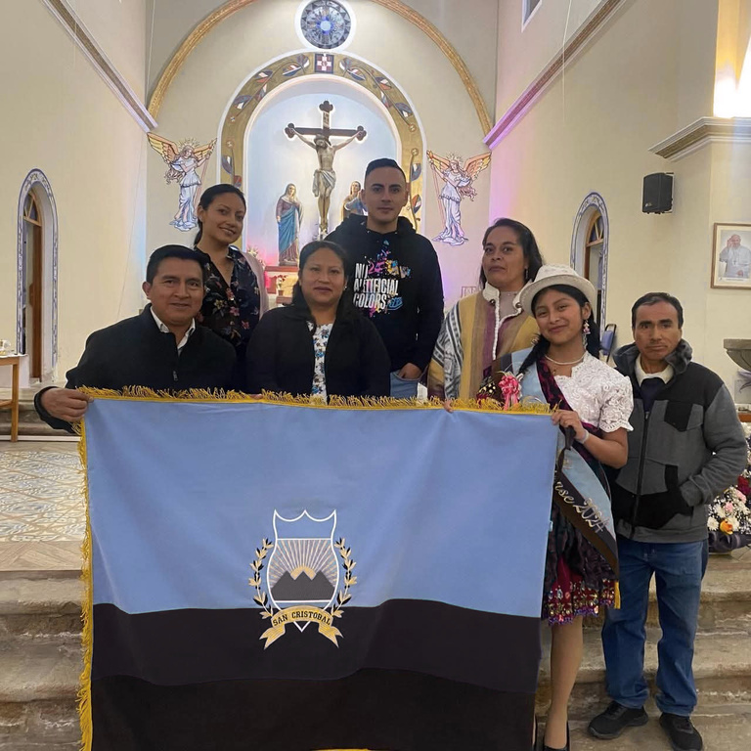
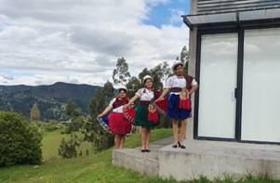
COMISIÓN SOCIO - CULTURAL
Apoyo en las actividades festivas parroquial

Slide 17
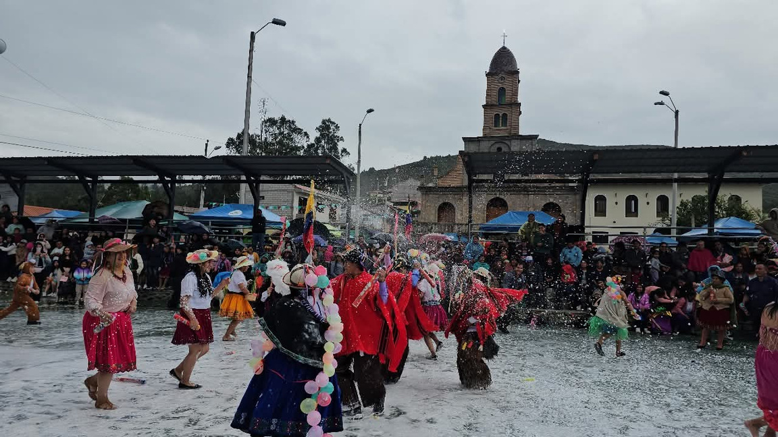
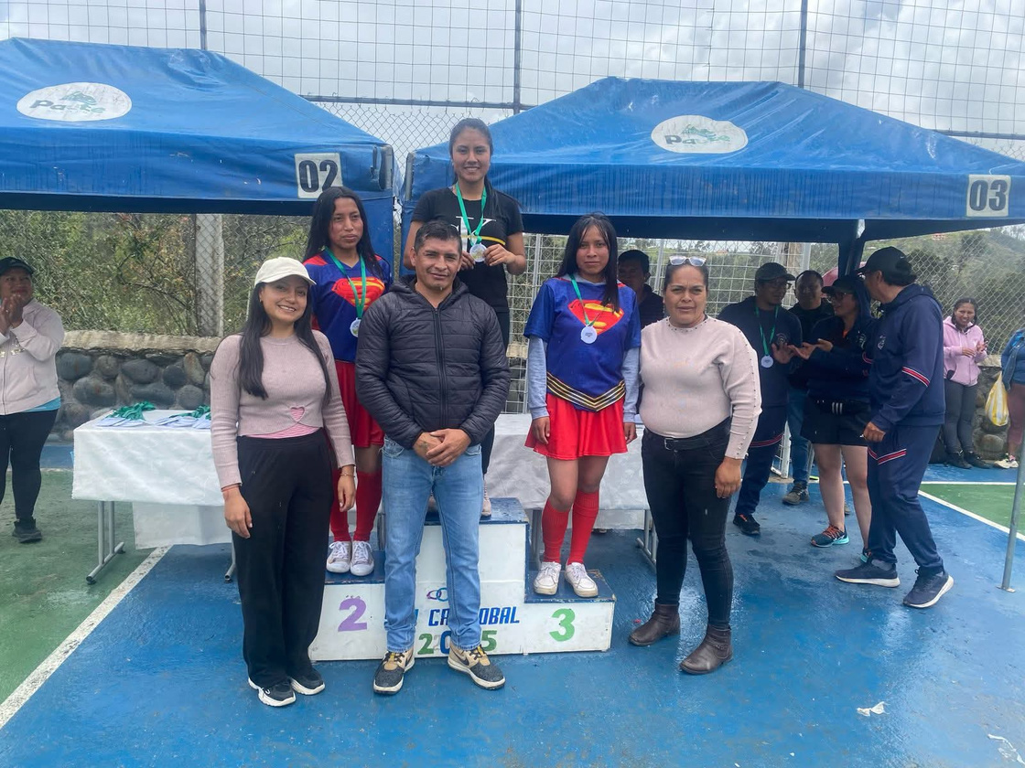
Maratón Corriendo por
nuestras raices
Evento de carnaval

Slide 18
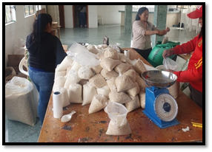
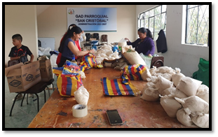
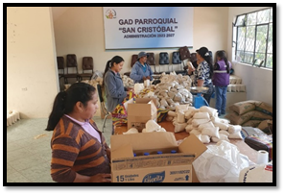
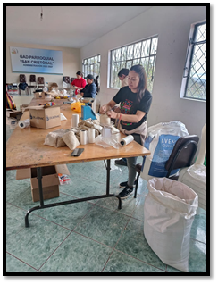
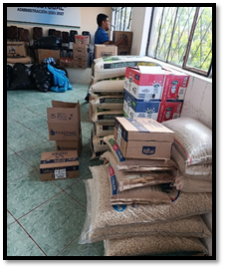
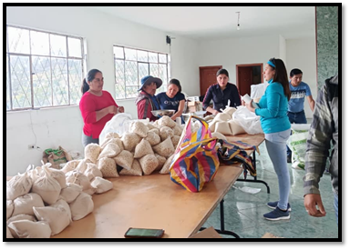
Enfundado de raciones alimenticias

Slide 19
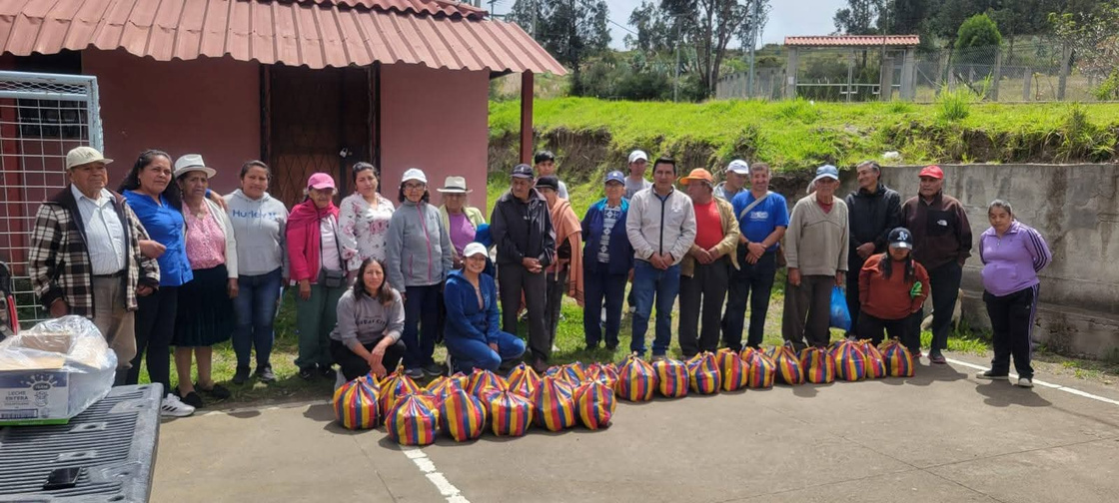
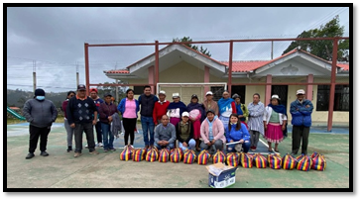
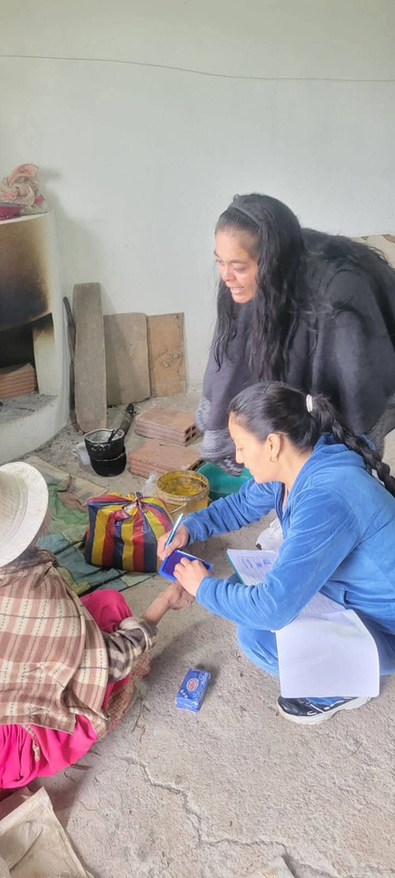
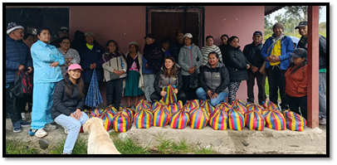
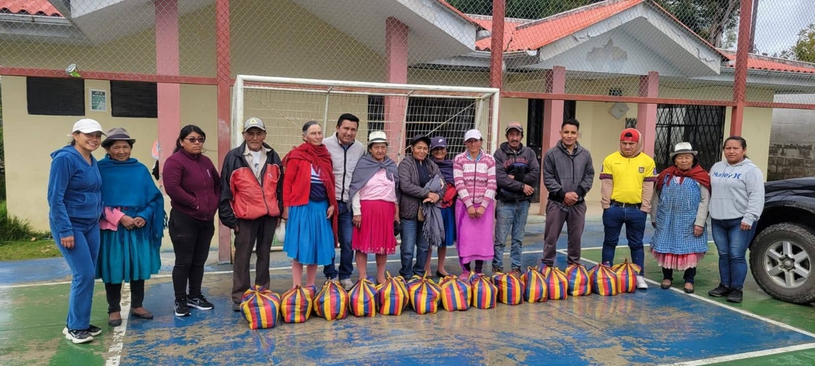
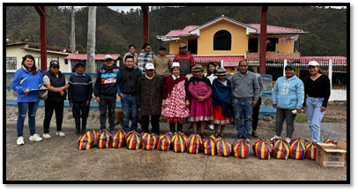
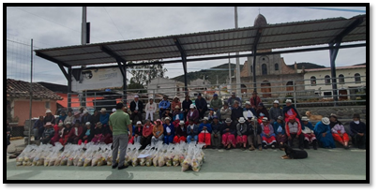
Entrega de 125 raciones al grupo vulnerable de la parroquia.

Slide 20




Colonias
Zona alta
Zona baja
Taller de belleza

Slide 21



Programas con nuestros adultos mayores
Dia del adulto mayor
Adultos mayores del MIES
Navidad y fin de año

Slide 22



4.- Fiscalizar las acciones del ejecutivo parroquial
Intervención de maquinaria municipal y parroquial

Slide 23







Asambleas: priorización parroquial, cantonal y provincial

Slide 24




Reuniones comunitarias

Slide 25









Actividades de Equidad y género

Slide 26



Capacitaciones/talleres de diferentes instituciones
Conagopare
Consejo Cantonal de Derechos de Paute

Slide 27




Representación institucional, en el ámbito deportivo, cultural y social

Slide 28






5.- Cumplir aquellas funciones que le sean expresamente encomendadas.
mingas comunitarias

Slide 29




Bingo solidario para la recaudación de fondos para la ampliación de la casa de Desarrollo Social
Cruzada solidaria a favor de la niña de Pastopamba Doménica Quito
Inauguración de la escuela de Futbol
por parte de la prefectura del Azuay

Slide 30




ACTIVIDADES RELIGIOSAS
El Gad recibe al niño en la novena de Navidad
Participación como florera en el pase del niño en Paute
Pase del niño y programa de navidad

Slide 31


